Slide 1
Suppléments nutritionnels à base de lipides en petites quantités : Ce qu'il faut communiquer aux participants du programme
Annexe I. Cartes conseil à adapter
Photo credit: Abdourahamane Balla and Halima Diadié for JSI
USAID EN ACTION POUR LA NUTRITION

Slide 2
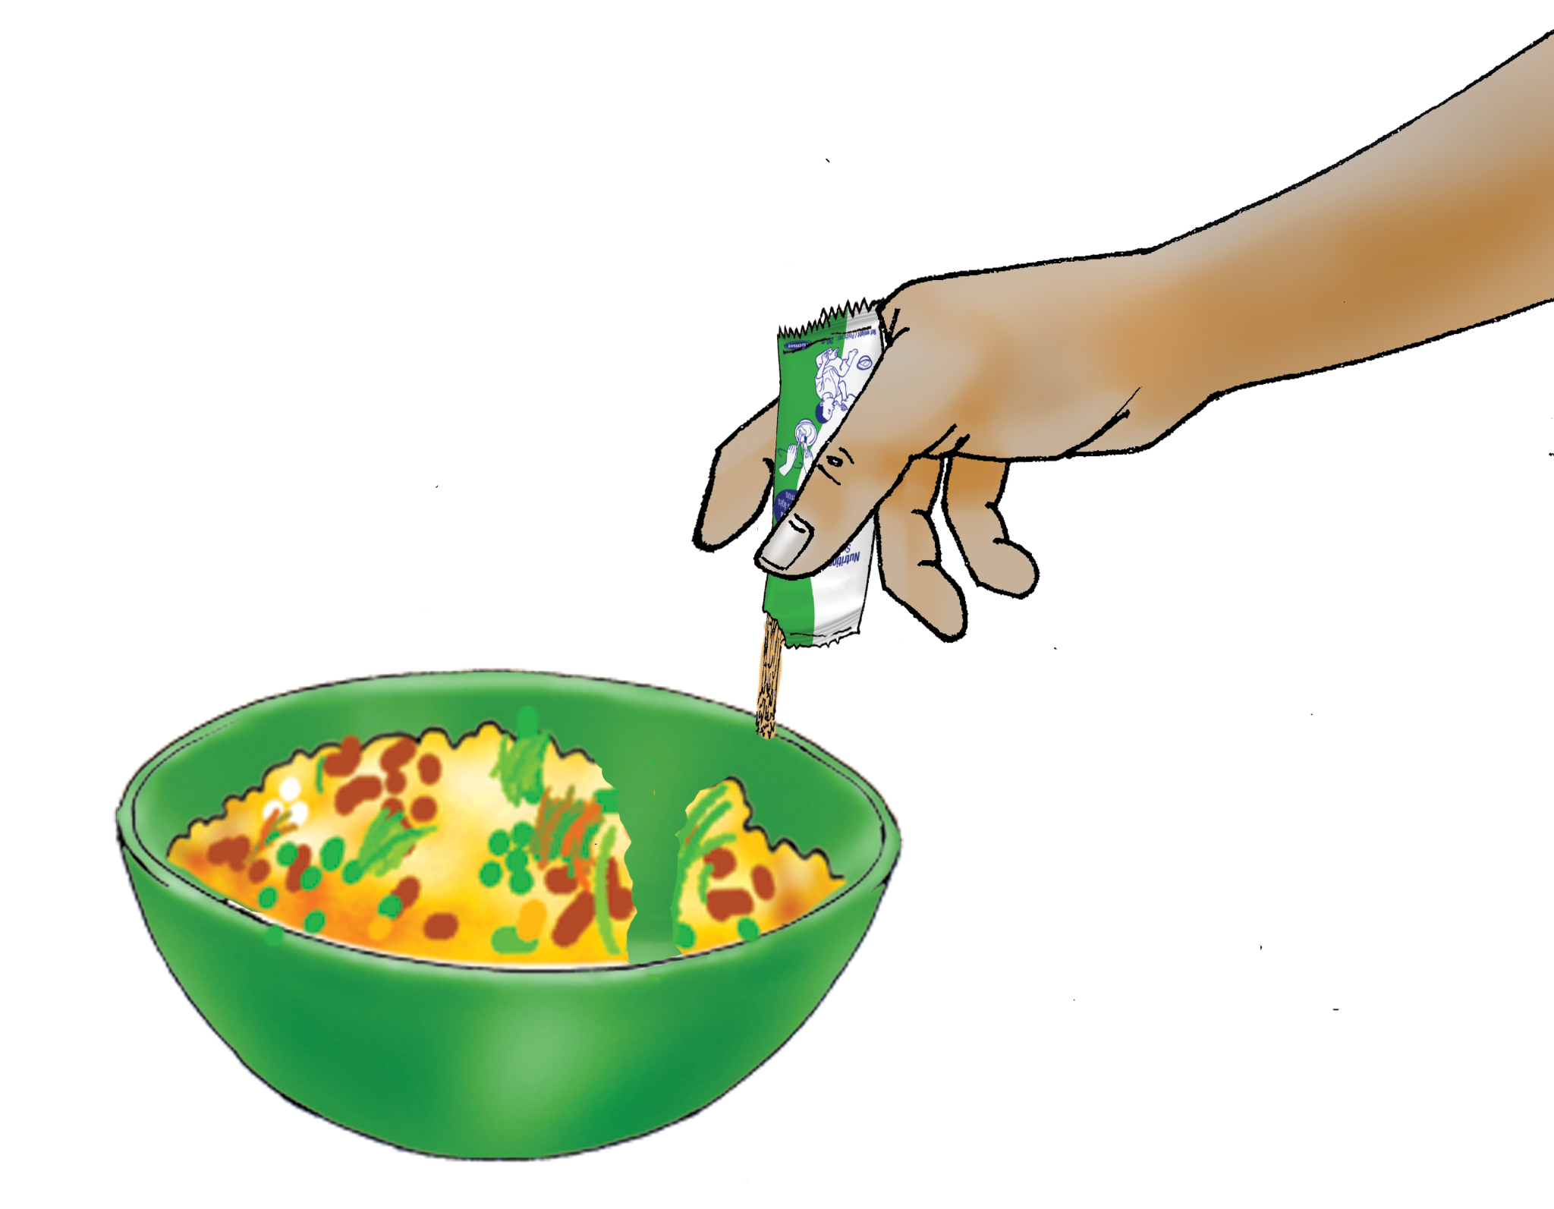
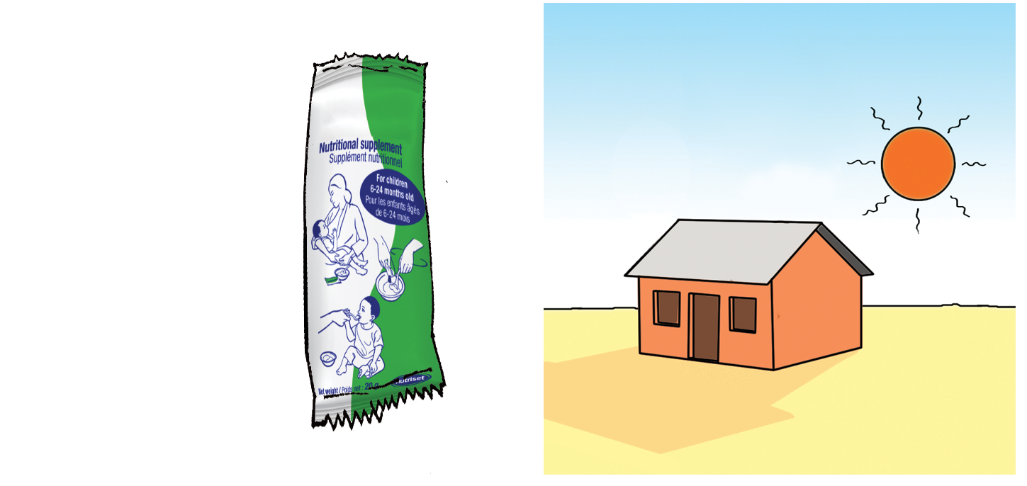
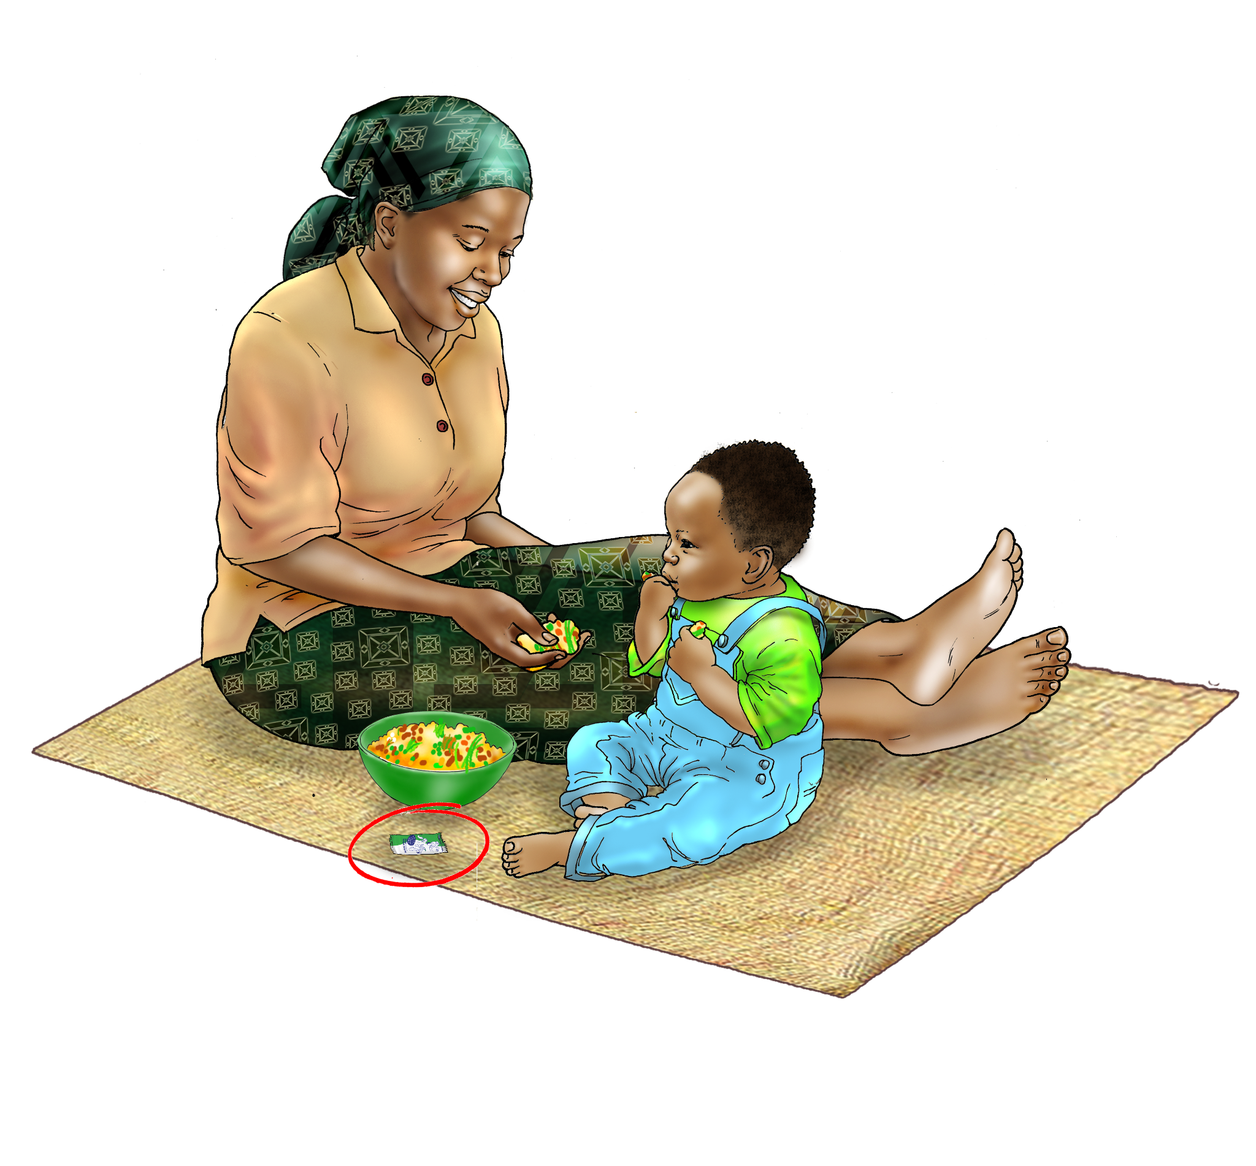
Les [SQ-LNS] aident votre enfant à grandir en bonne santé
Carte 1

Slide 3
Les [SQ-LNS] aident votre enfant à grandir en bonne santé
[Nom local des SQ-LNS] aide votre enfant à grandir en bonne santé.
Vous pouvez donner [nom local] directement à partir du sachet ou l'ajouter à la nourriture.
[Nom local] sont réservés aux enfants âgés de 6 à 24 mois.
Donnez un seul sachet de [nom local] par jour à votre enfant.
Après avoir mangé [nom local], les selles de votre enfant peuvent changer de couleur ou de consistance pendant les premiers jours ; si cela vous inquiète, consultez un agent de santé.
Si votre enfant présente des éruptions cutanées ou des difficultés respiratoires après avoir mangé [nom local], arrêtez immédiatement de lui donner le produit et consultez un agent de santé.

Slide 4
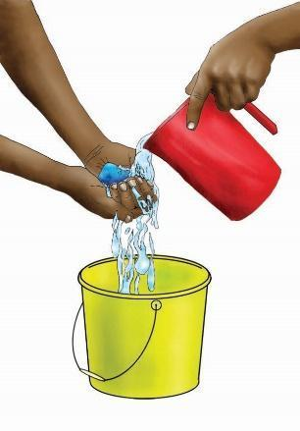
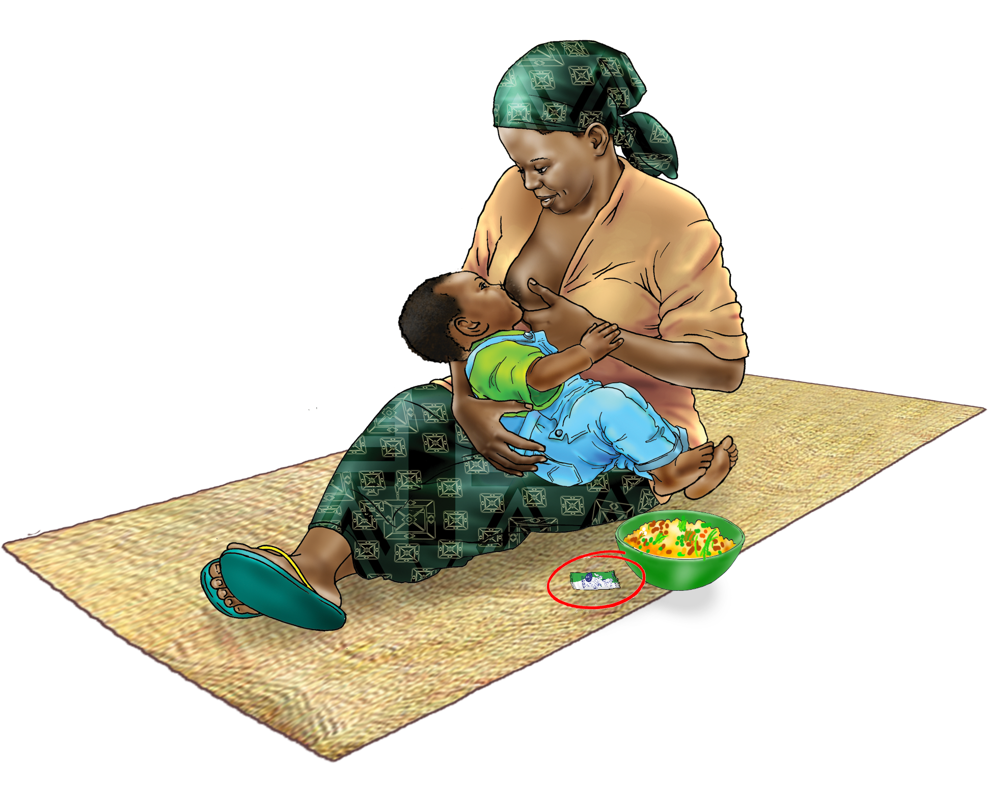
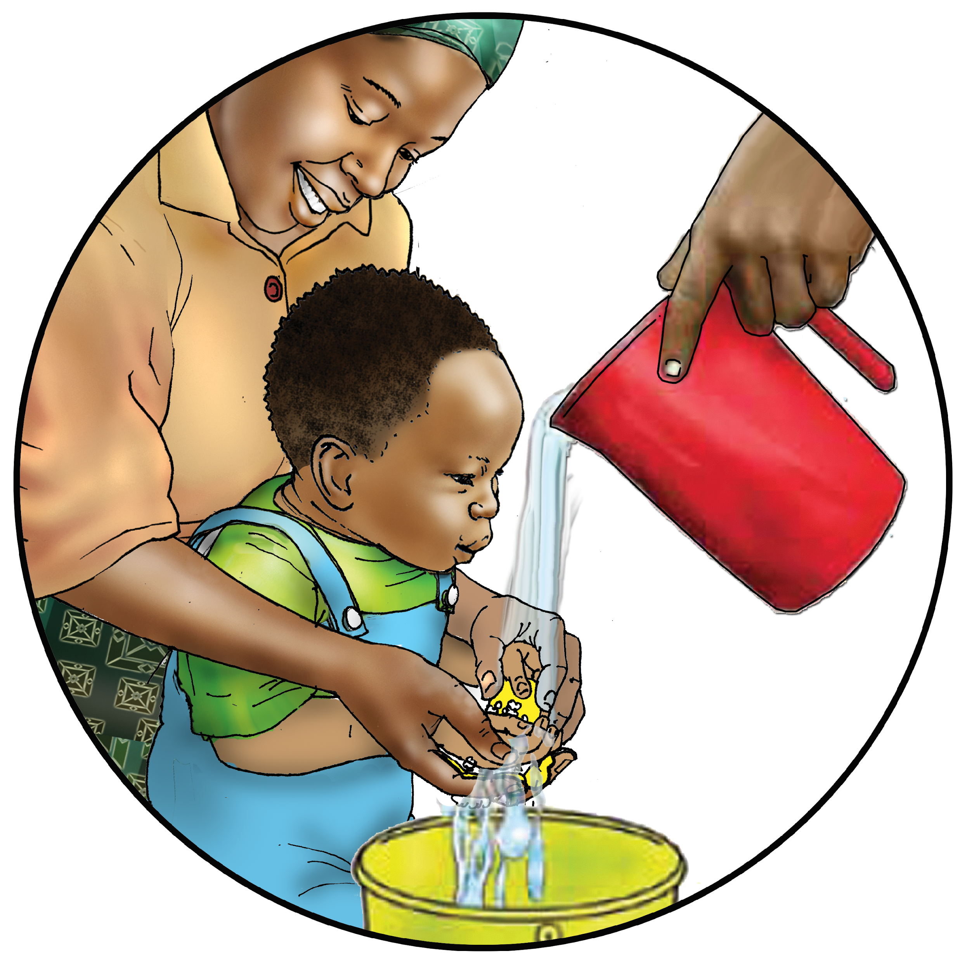
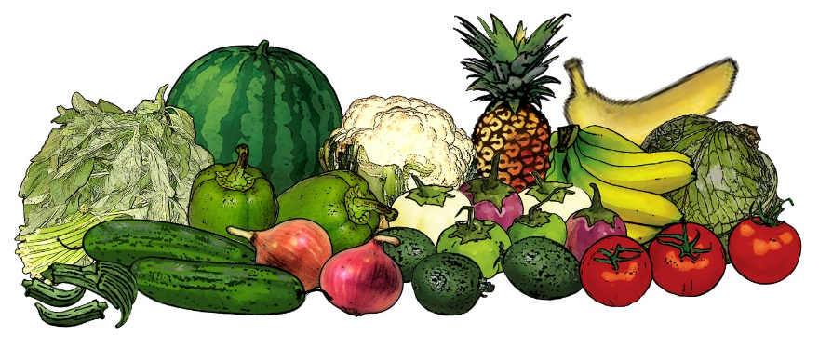
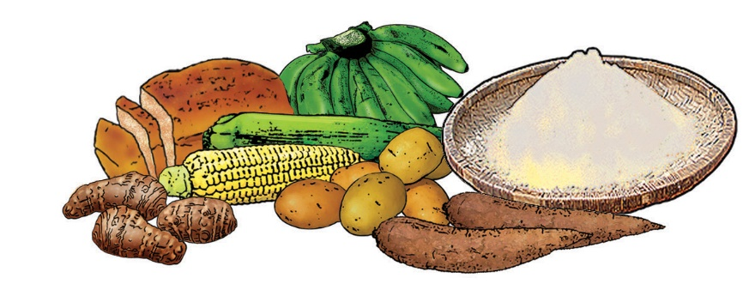
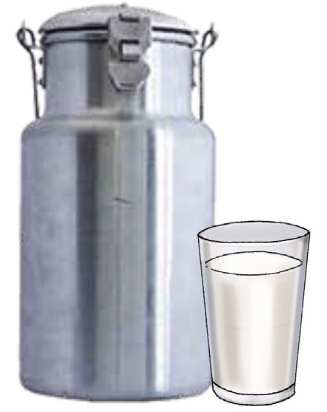
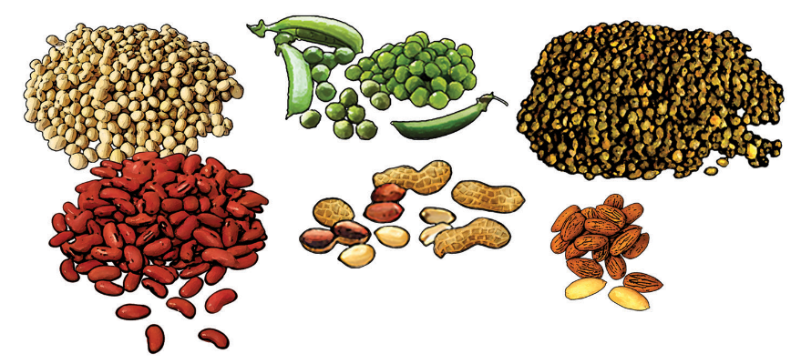
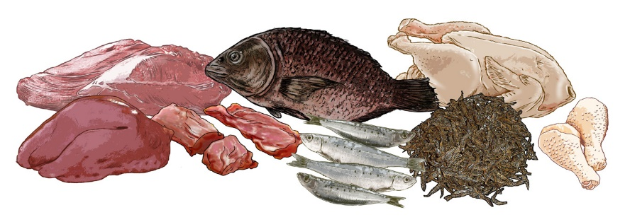
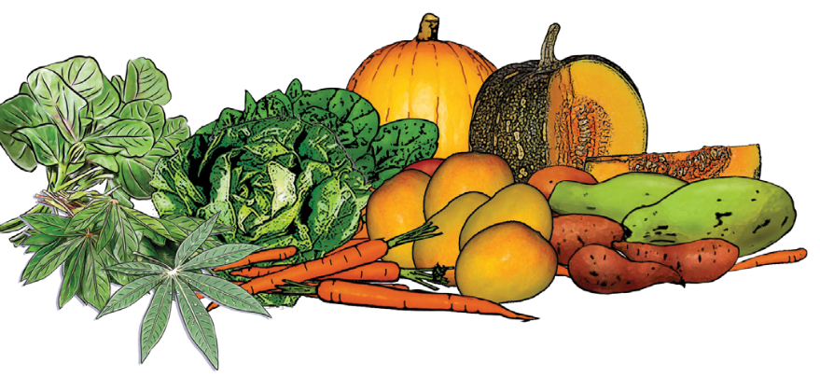
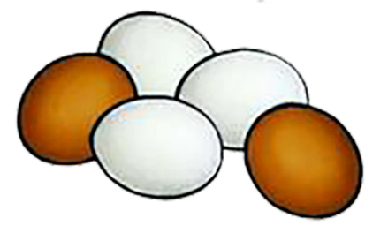
Comment intégrer les [SQ-LNS] au régime alimentaire de votre enfant
Carte 2

Slide 5
Comment intégrer les [SQ-LNS] au régime alimentaire de votre enfant
Lorsque vous donnez [nom local] à votre enfant, continuez à l'allaiter et à lui donner une variété d'aliments nutritifs.
Lavez-vous les mains avec de l'eau et du savon avant de donner à votre enfant [nom local] et d'autres aliments.
Lavez les mains de votre enfant avec de l'eau et du savon avant de lui donner [nom local] ou d'autres aliments.

Slide 6
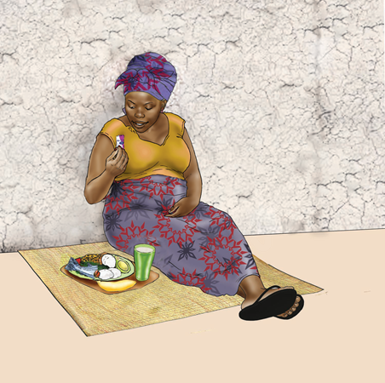
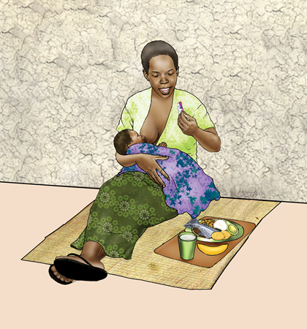
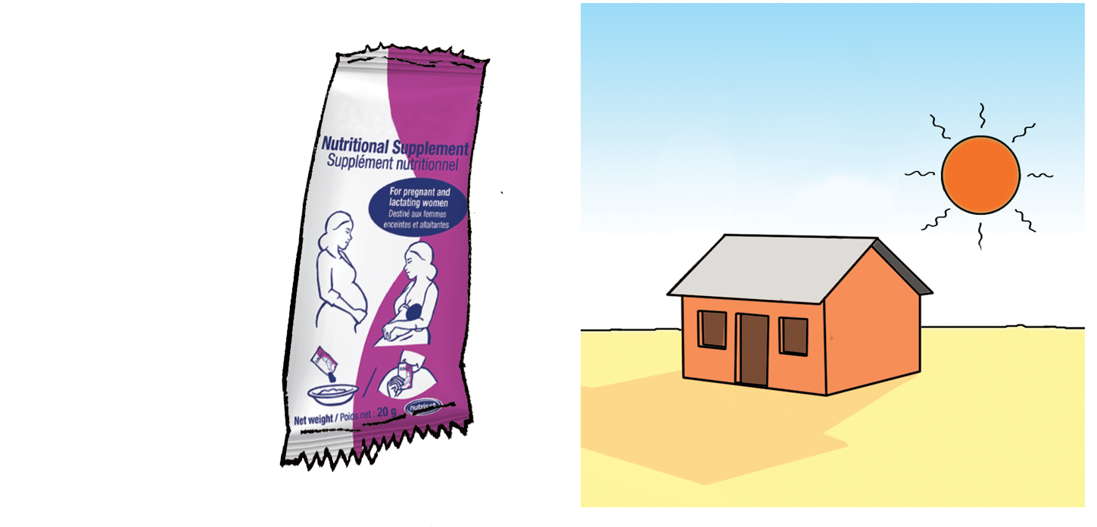
[SQ-LNS] pour les femmes enceintes ou allaitantes
Carte 3

Slide 7
[SQ-LNS] pour les femmes enceintes ou allaitantes
[Nom local] sont destinés aux femmes enceintes et aux femmes qui allaitent des enfants jusqu’à l'âge de six mois. Dites-le aux femmes qui prennent des SQ-LNS :
Lorsque vous consommez [nom local] pendant la grossesse, vous aidez votre enfant à grandir en bonne santé.
Lorsque vous consommez [nom local] pendant l'allaitement, vous contribuez à votre santé.
Vous pouvez consommer [nom local] directement à partir du sachet ou l'ajouter à la nourriture.
Pendant que vous mangez [nom local], n'oubliez pas de continuer la consommation des aliments nutritifs.
Consommez un seul sachet de [nom local] par jour.
Si vous ressentez des effets secondaires, tels que des éruptions cutanées ou des difficultés respiratoires, après avoir consommé [nom local], arrêtez immédiatement la consommation du produit et consultez un agent de santé.

Slide 8
USAID EN ACTION POUR LA NUTRITION
Mis en oeuvre par :
JSI Research & Training Institute, Inc.
2733 Crystal Drive
4e étage
Arlington, VA 22202
Téléphone: 703–528–7474
Courriel: info@advancingnutrition.orginfo@advancingnutrition.org
Site web: advancingnutrition.orgadvancingnutrition.org
USAID en action pour la nutrition est le projet phare multisectoriel de nutrition de l’Agence, qui s’attaque aux causes profondes de la malnutrition pour sauver des vies et améliorer la santé et le développement à long terme.
Ce présentation a été rendu possible grâce au généreux soutien du peuple américain à travers l’Agence des États-Unis pour le développement international (USAID). Le contenu relève de la responsabilité de JSI Research & Training Institute, Inc. (JSI) et ne reflète pas nécessairement les vues de l'USAID ou du gouvernement des États-Unis.
USAID ADVANCING NUTRITION

